Slide 1
2.3. Работа на диода в импулсен режим
и при прилагане на синусоидално напреже-
ние.

Slide 2
Диодът работи в импулсен режим, когато му се подават поредица от токови или напражителни импулси, при което се проявява инертността му;
При голяма плътност на тока влияние оказват процесите на натрупване и разсейване на неосновни токоносители в базата;
При малки плътности на тока основно влияе процеса на презареждане на бариерния капацитет.

Slide 3
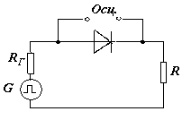
Фиг. 2.16. Включване на диода с положителни токови импулси.

Slide 4
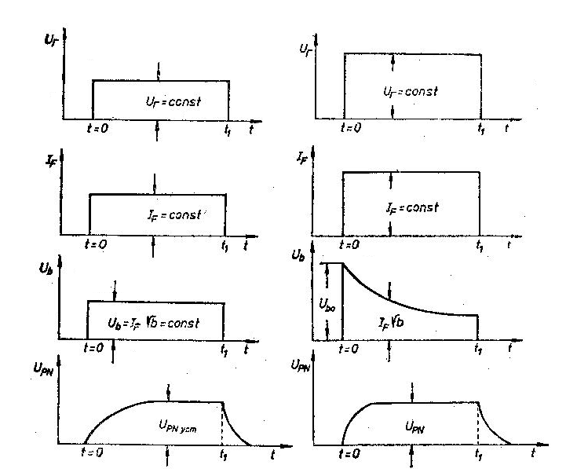
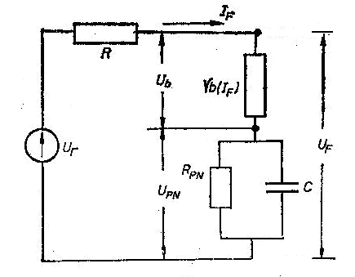
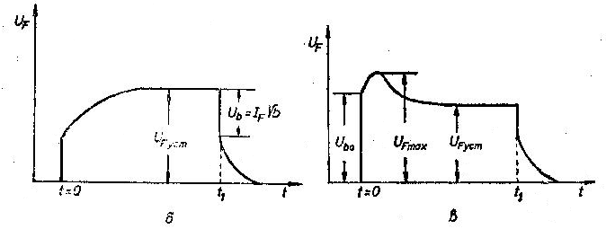
б) ниско ниво на инжекция;
в) високо ниво на инжекция;

Slide 5
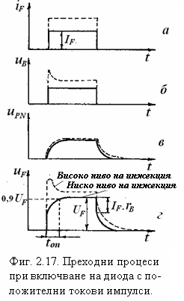

Slide 6
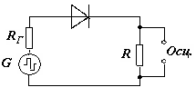
Фиг. 2.18. Превключване на диода с поредица от положителни и отрица- телни импулси.

Slide 7
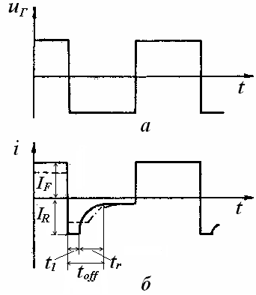





t₁-време за разсейване
на токоносители;
Фиг. 2.19. Преходни про- цеси при превключване на диода.

Slide 8
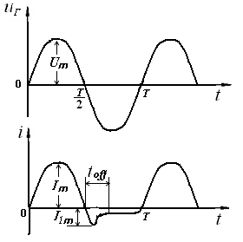
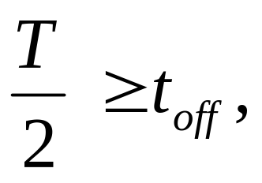

Фиг. 2.20. Преходни процеси в диода при прилагане на синусо- идално напрежение.

